Slide 1
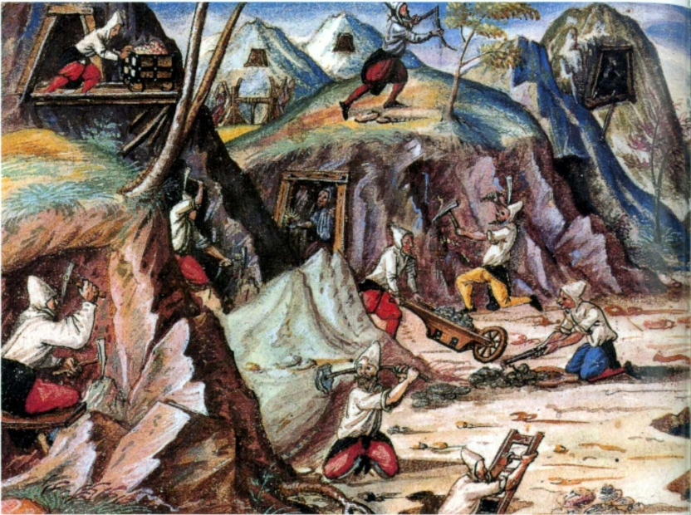
RUDY

Slide 2
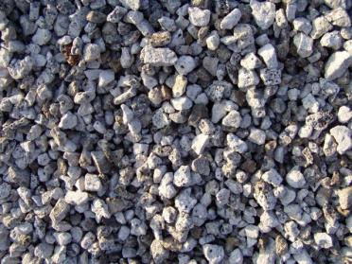
RUDA
Minerál alebo hornina s obsahom kovov
Je výrazne ťažká
Obsahuje kov viazaný v zlúčenine
Musí sa nejako získať: tavením a chemickou reakciou
To, čo zostane – zvyšná hornina: jalovina, hlušina, struska
Huta, hutníctvo, metalurgia

Slide 3
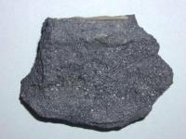
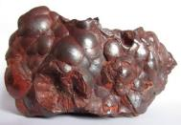
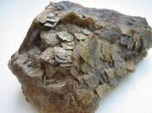
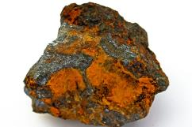
ŽELEZNÉ RUDY
MAGNETIT – MAGNETOVEC
FeO + Fe₂O₃
HEMATIT – KRVEĽ
Fe₂O₃
SIDERIT – OCIEĽOK
FeCO₃
LIMONIT – HNEDEĽ
Fe₂O₃ . n H₂O

Slide 4
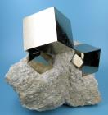
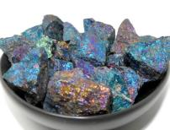
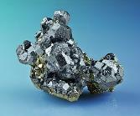
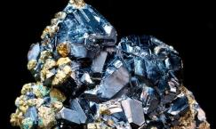
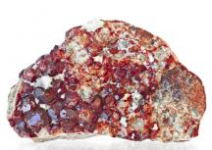
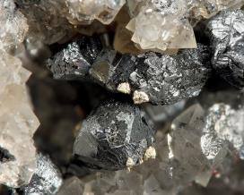
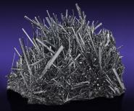
SÍRNE RUDY
PYRIT FeS₂
CHALKOPYRIT CuFeS₂
GALENIT PbS
SFALERIT ZnS
CINABARIT – RUMELKA HgS
ARGENTIT Ag₂S
ANTIMONIT Sb₂S₃
Sb = antimón

Slide 6
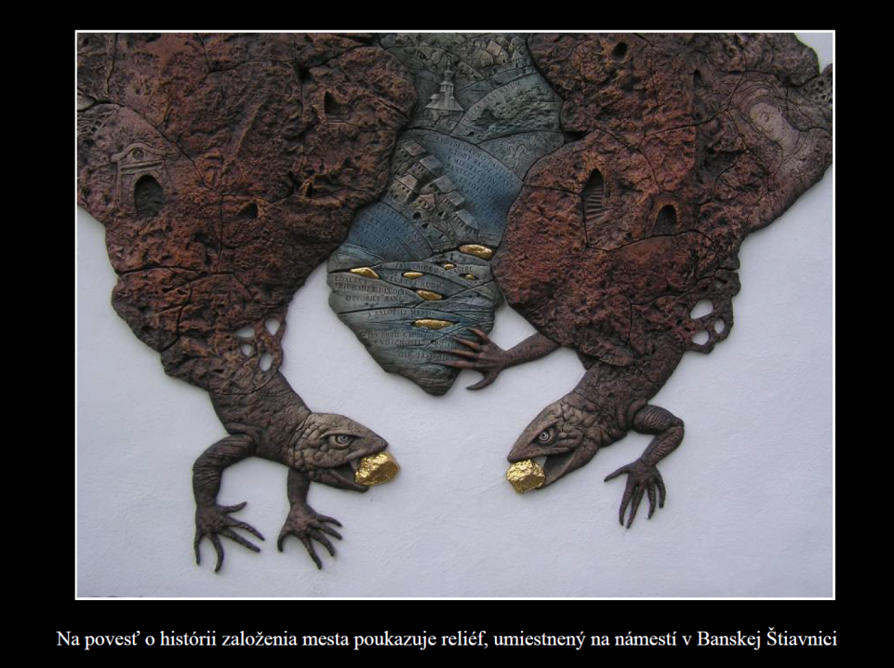

Slide 8
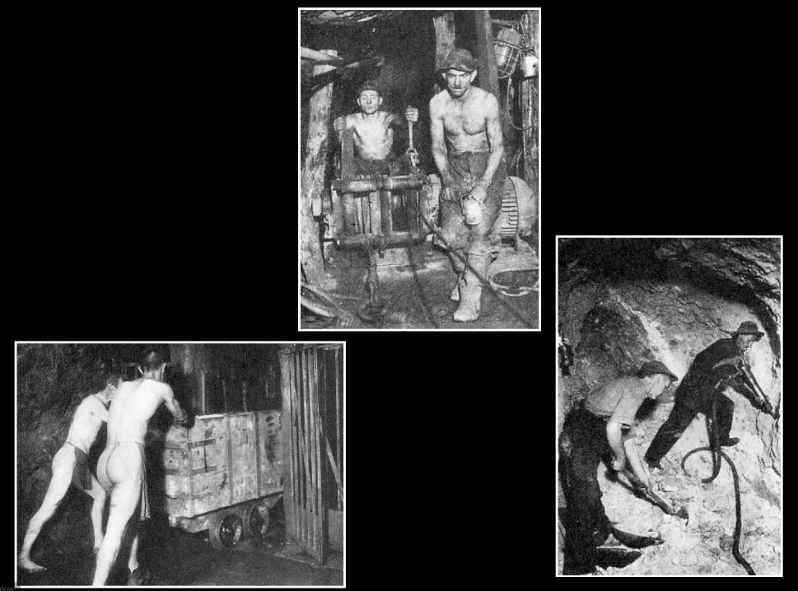
Práca baníkov koncom dvadsiatych rokov minulého storočia

Slide 11
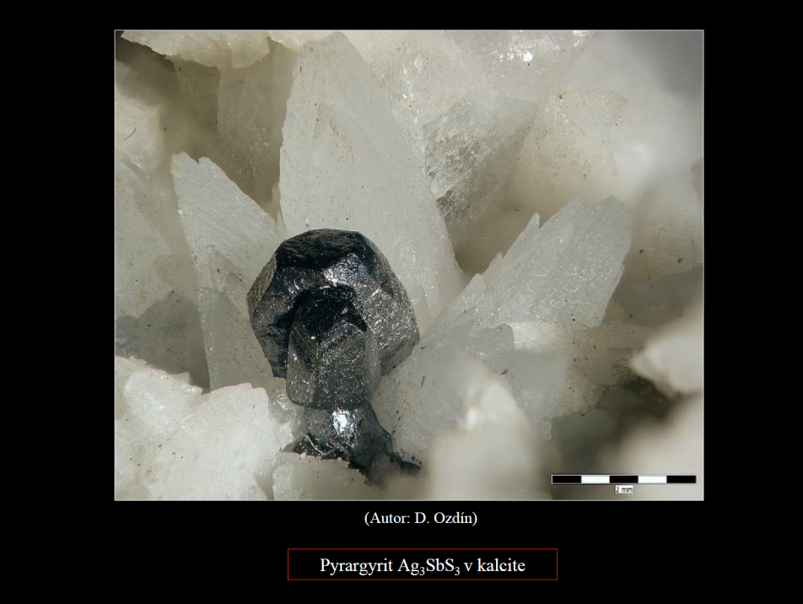

Slide 14
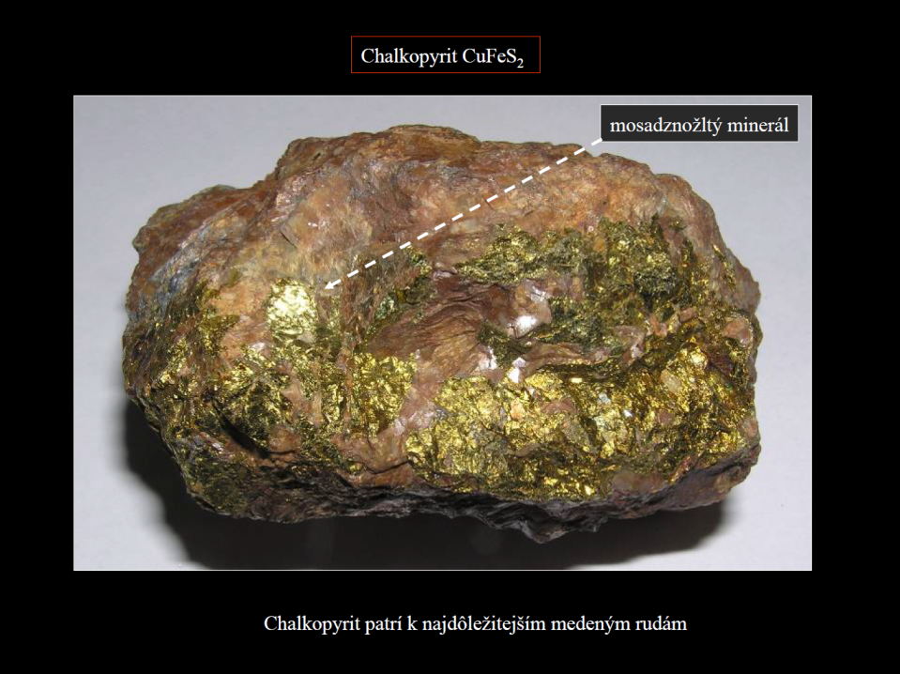

Slide 15
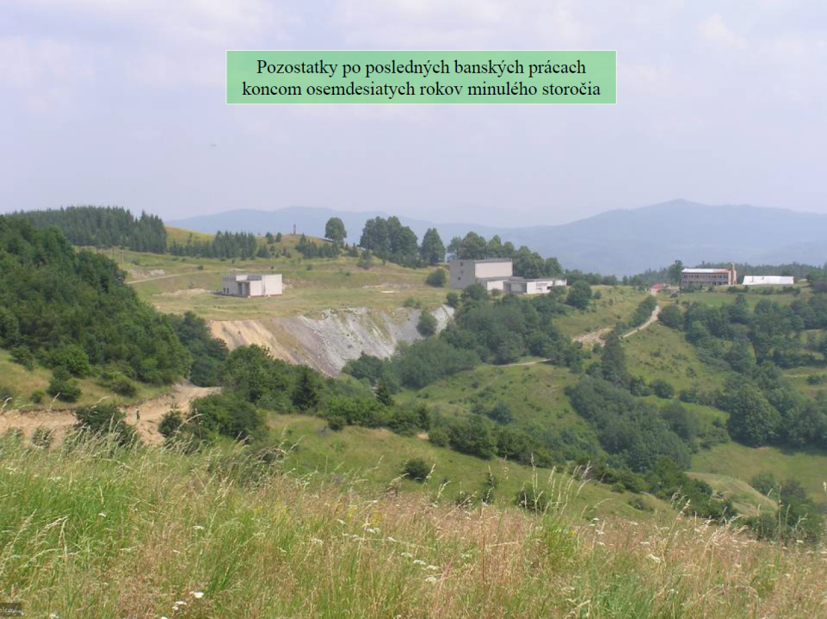

Slide 20
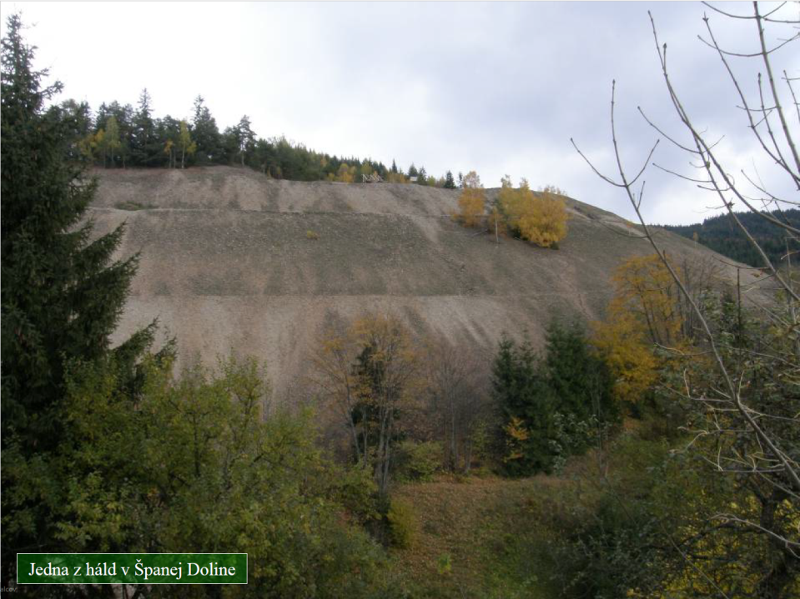

Slide 22
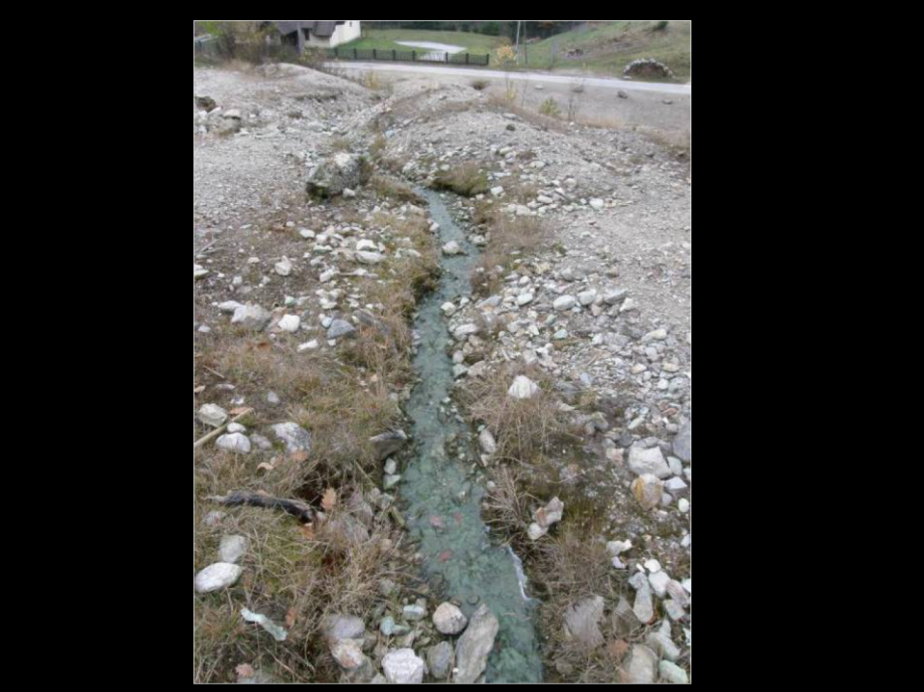
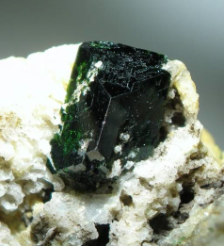
Ľubietová
Libethenit

Slide 23
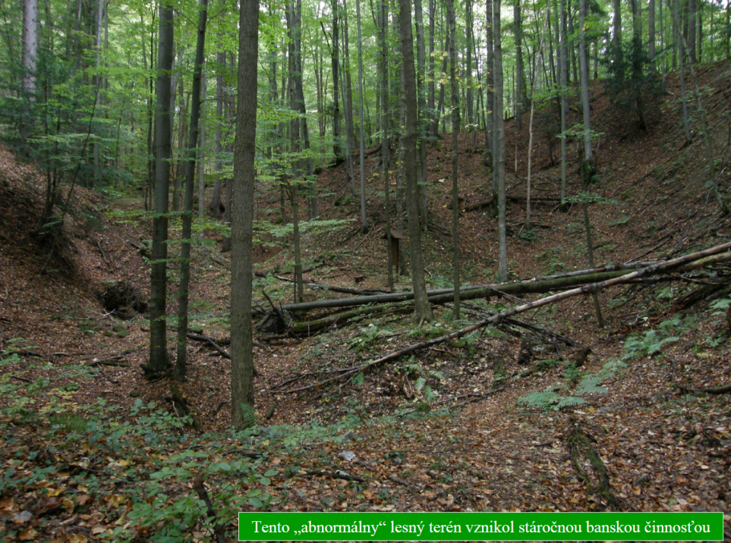

Slide 24
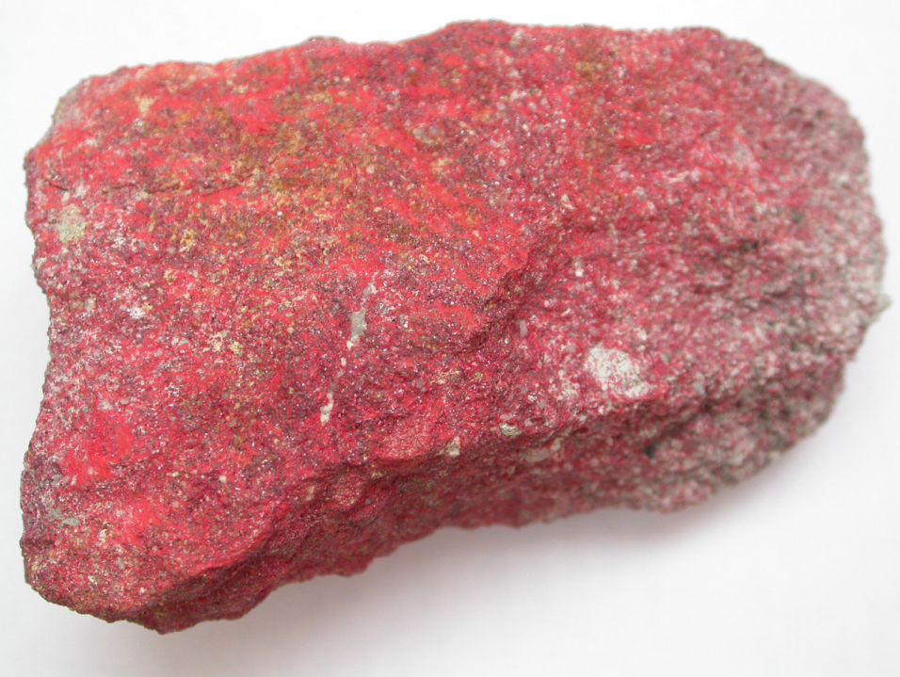

Slide 25
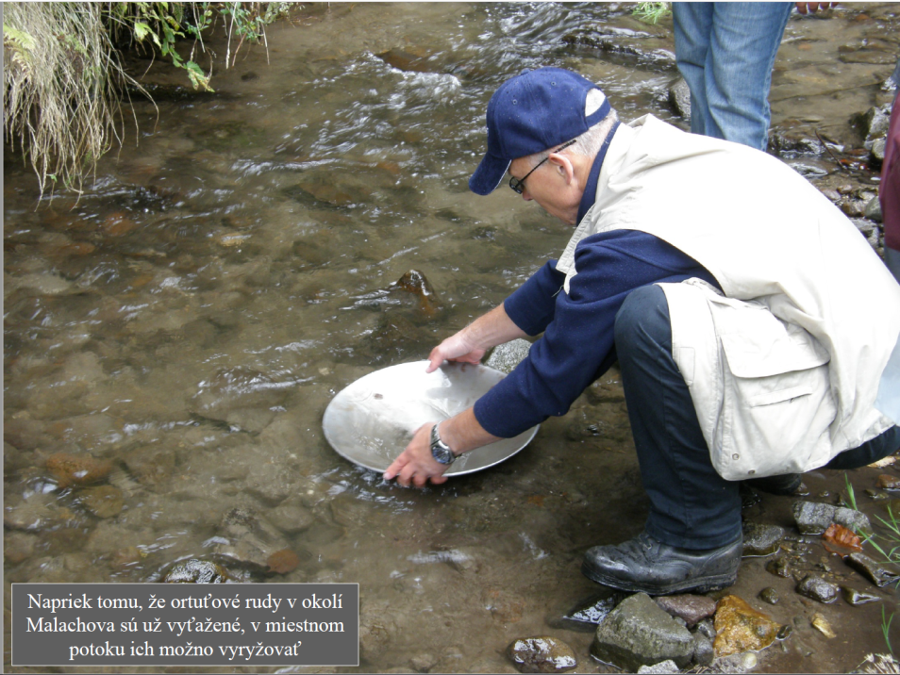

Slide 26
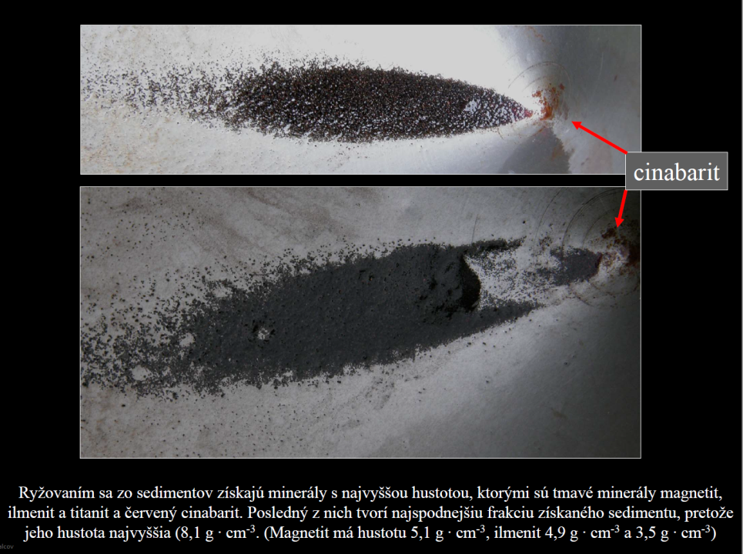

Slide 27
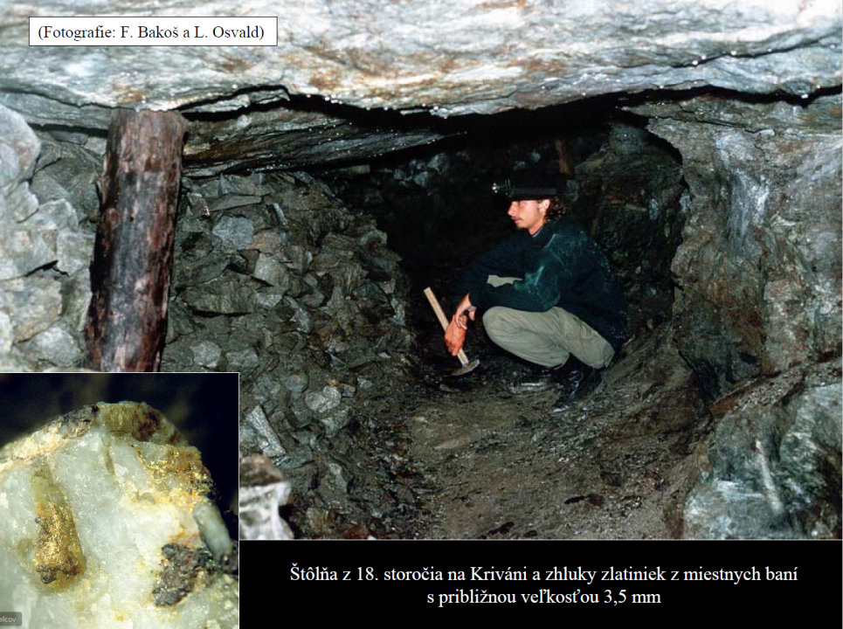

Slide 28
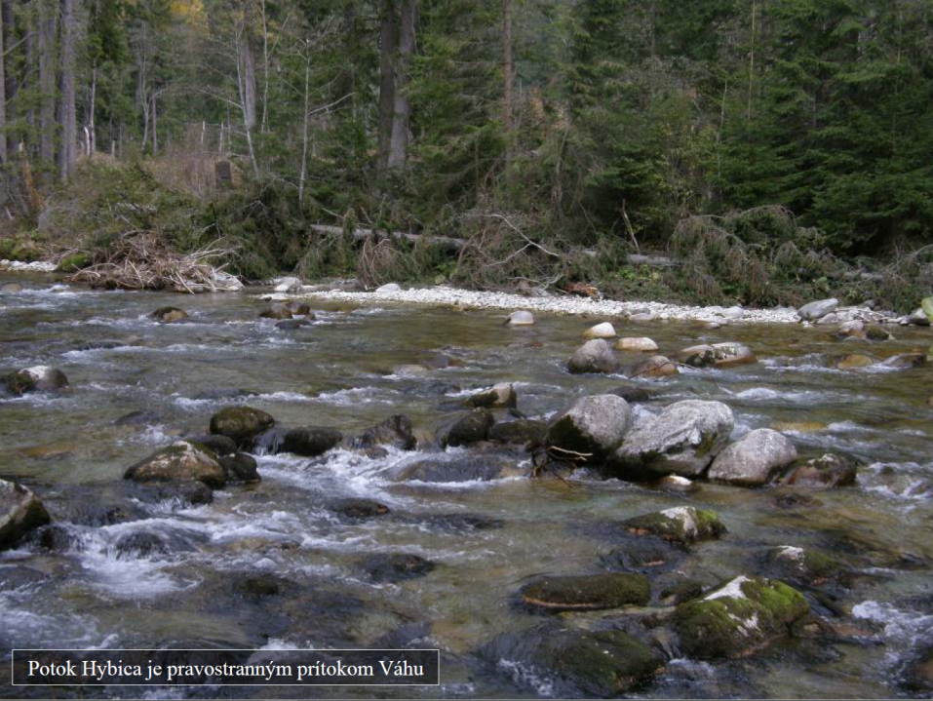

Slide 30
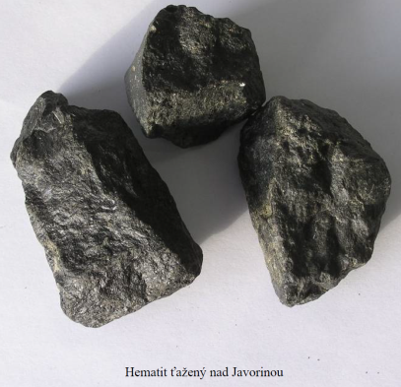
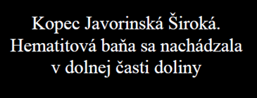
Tatranská Javorina

Slide 32
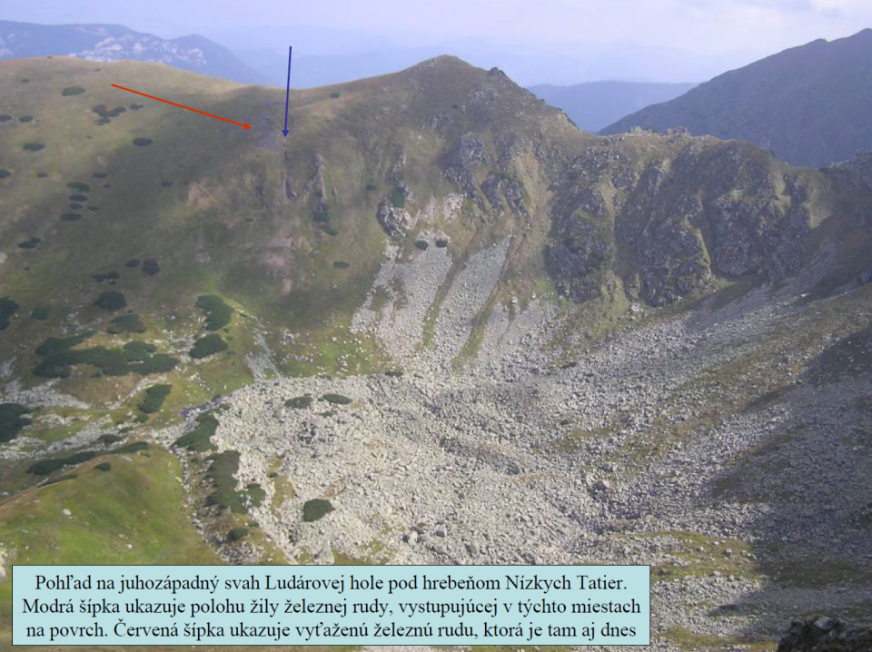
Nízke Tatry

Slide 33
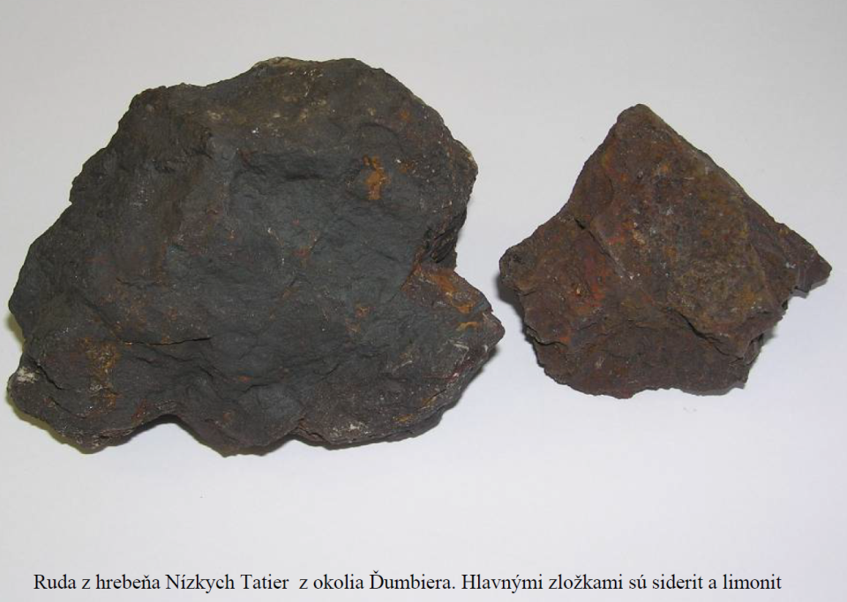

Slide 34
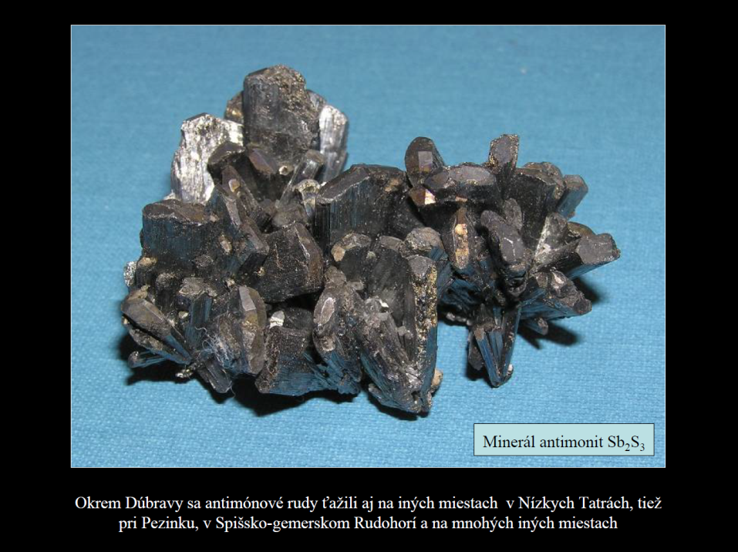

Slide 35
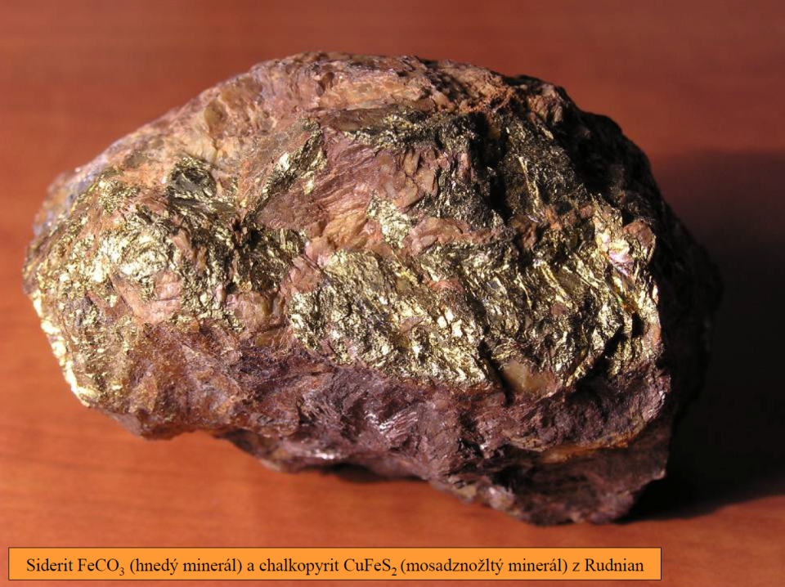

Slide 36
Krompachy – odkalisko pri bývalej bani

Slide 37
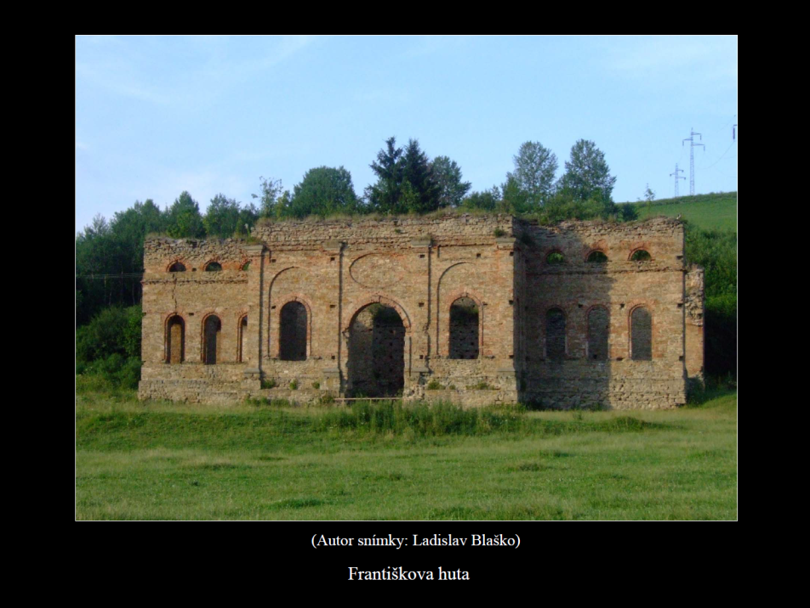
Cestou z Podbieľa do Zuberca

Slide 39
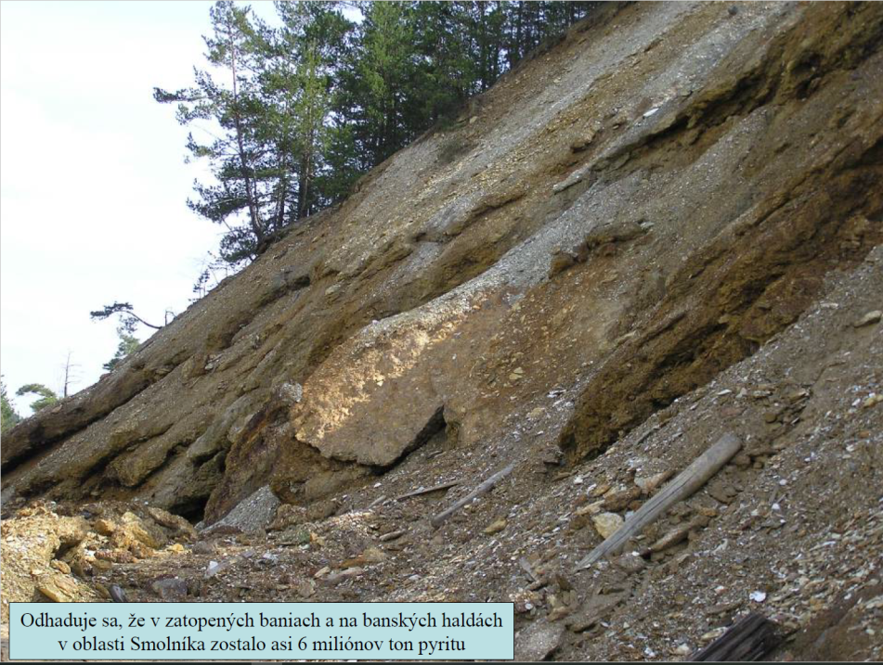

Slide 40
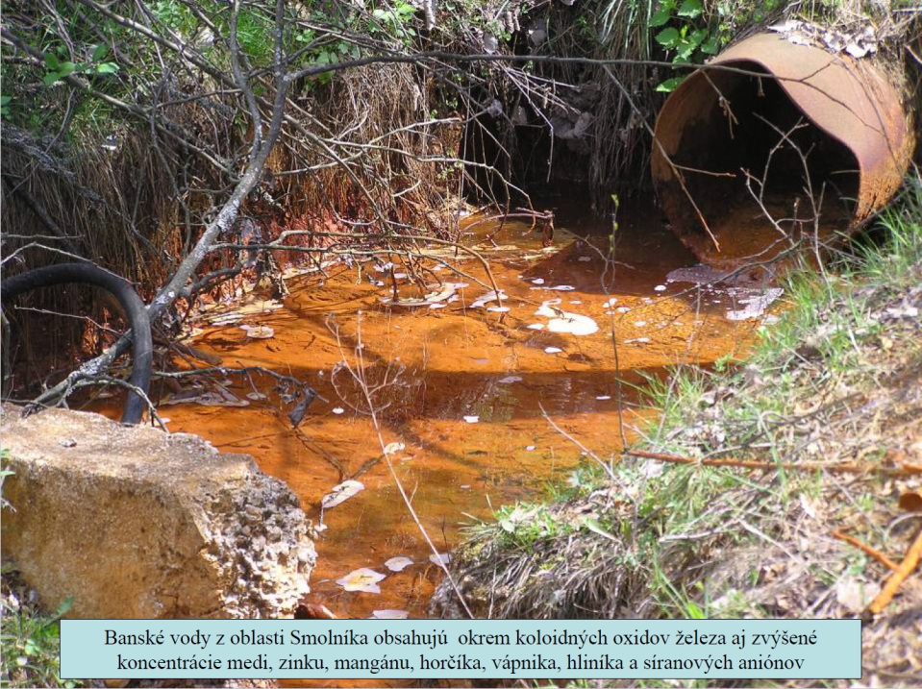

Slide 41
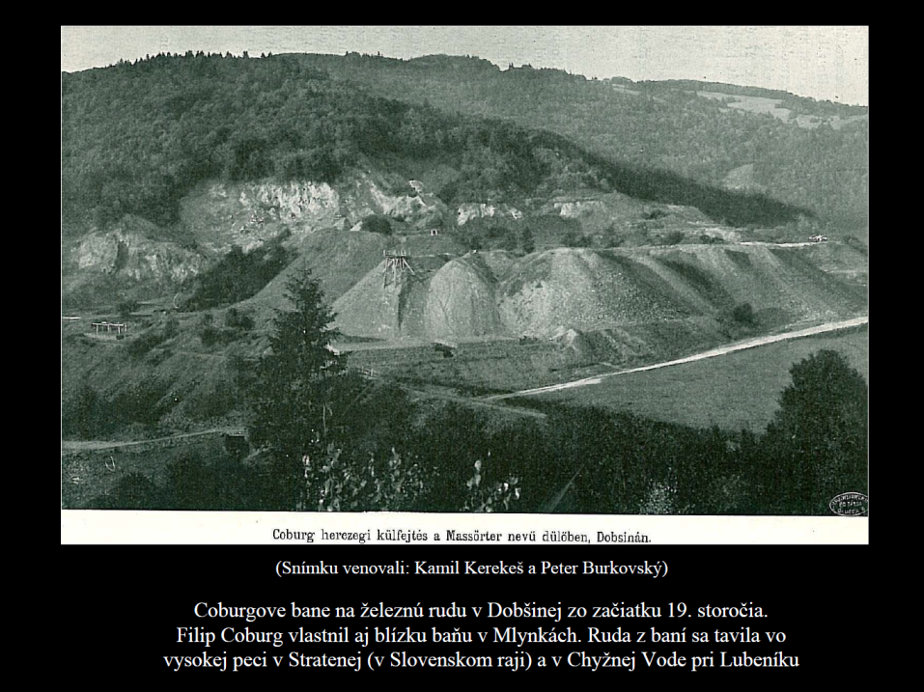

Slide 42
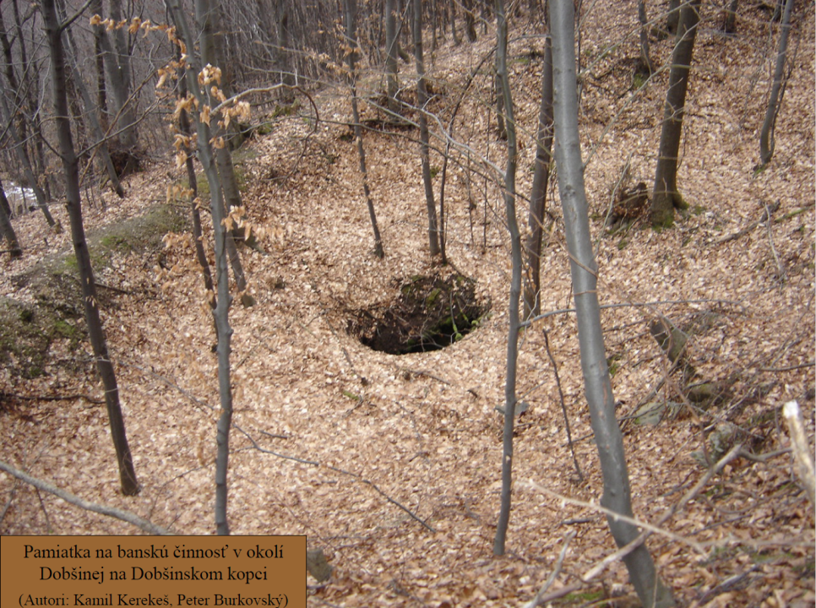

Slide 44
Zlatá baňa Rozália Hodruša-Hámre
https://youtu.be/jTntgi2A500
https://youtu.be/CGUlsjWcco4
Chalan ryžuje zlato v Malých Karpatoch
https://youtu.be/txlkzXGYIn8
https://youtu.be/IMeozOb0-eQ

